Slide 1
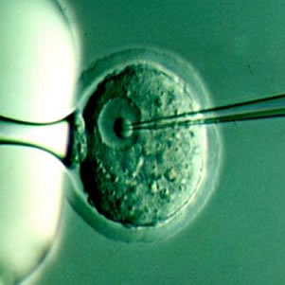
MANIPULACION GENETICA
ECOLOGIA
DIVER MONDRAGON
1B MEDICINA
LUIS ANTONIO
GONZALEZ

Slide 2
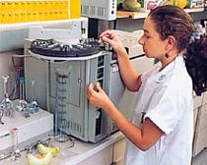
MANIPULACION GENETICA
Manejo de una información cromosómica por ser mucho mas exacto por parte del hombre donde esta realiza una transformación favorable o infavorable

Slide 3
¡ LA LEY OPINA !
La ley opina con base es esto algunos criterios en los cuales esta a favor y otros en los que no lo esta ; sin embargo no en todas las naciones es igual , a partir de este avance tecnológico la clonación es aceptada en unos países como por lo tanto en otros no.

Slide 4
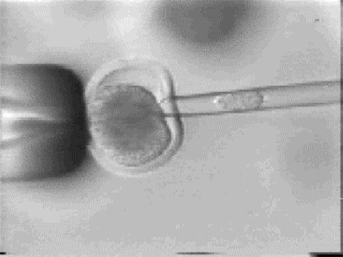
PROCREACION ARTIFICIAL
Esta es la base de todo, la cual se lleva a cabo en un laboratorio donde se realiza la respectiva construcción , reconstrucción , clonación etc. Según tal cual lo que se dispongan a hacerle al gen.

Slide 5
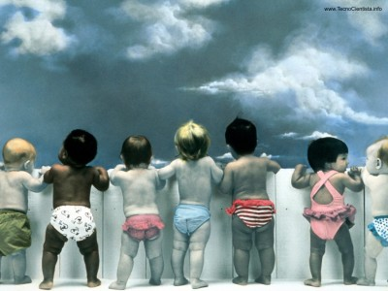
TIPOS DE PROCREACION
PROCRACION ARTIFICIAL HOMOLOGA: el comienzo de esta es partir por tener dos seres iguales en su caso HOMBRE y MUJER propiamente juntos , casados o en unión libre, incluso en un 3ra persona.

Slide 6
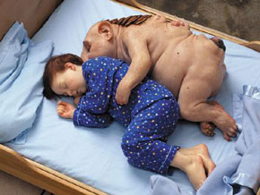
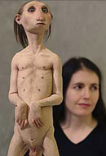
Claro ejemplo de mutaciones
PROCREACION ARTIFICIAL HETEROLOGA: mutación o experimentación es el concepto correcto de esta, en la cual se hacen cruces de células sexuales entre animales y humanos comúnmente.

Slide 7
TECNICAS DE PROCREACION ARTIFICIAL
Gracias al avance tecnológico hoy en día lo que era un problema se convirtió solo en una carencia de mas y por eso se emplea las sig. Técnicas de procreación artificial:
Inseminación artificial : por la cual se fecunda el órgano femenino.
Inseminación in vitro “FIVET”: desarrollado a partir de las manos del hombre en un laboratorio tecnológico

Slide 8
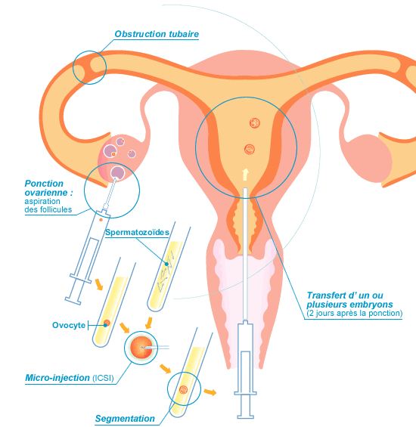
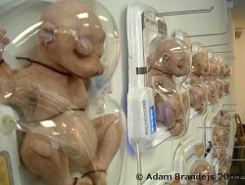
PREVIO EJEMPLO FECUNDACION - ELABORACION

Slide 9
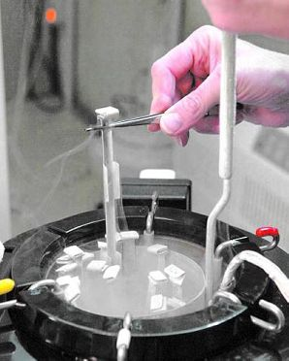
CONGELACION DE EMBRIONES
Esta es una de la estepas de todo este rol y aun así en veces la ultima por la cual se conserva el embrión por medio de una congelación manteniéndolo bajo una escala de temperatura de unos 196ºc ; teniendo en algunos casos problemas graves como malformaciones genéticas.

Slide 10
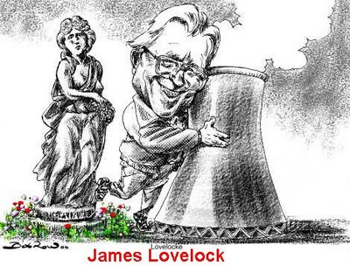
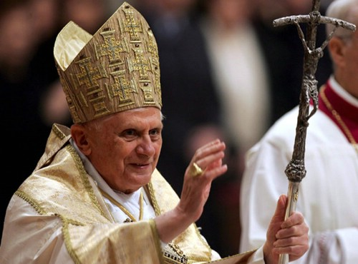
CRITERIO RELIGIOSO
La iglesia en pocas palabras hace caso omiso a todos y c/u de los avances hechos prácticamente desde algunos años defiriendo así a la competencia del hombre por crecer , alcanzar y superar el poder divino en su intento por manejar la humanidad a su antojo.

Slide 11
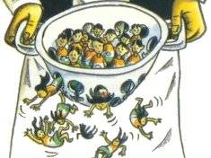
GRACIAS
Genética : transformaciones bien sean favorables o invalorables hechas por manos del propio hombre en un intento de crecer, alcanzar y superar la gloria divina.

